Slide 1


Astronomy Talk

Slide 2
使用Fedora
我们将会用Fedora练习使用天文软件
开启Fedora的步骤
  按下开机按钮
  在某个包含”Windows”和”Fedora”的界面中用上下键选择第一个Fedora，然后按回车
  登录用户HCC，密码是2wsx4rfv

Slide 3

关于幻灯片
幻灯片会在十一圈上进行分享
  十一圈是HCC制作的社团管理和展示平台
可以在HCC的主页上找到
  http://shiyiquan.net/club/hcc/
在幻灯片中点击讲座中的任何链接

Slide 4
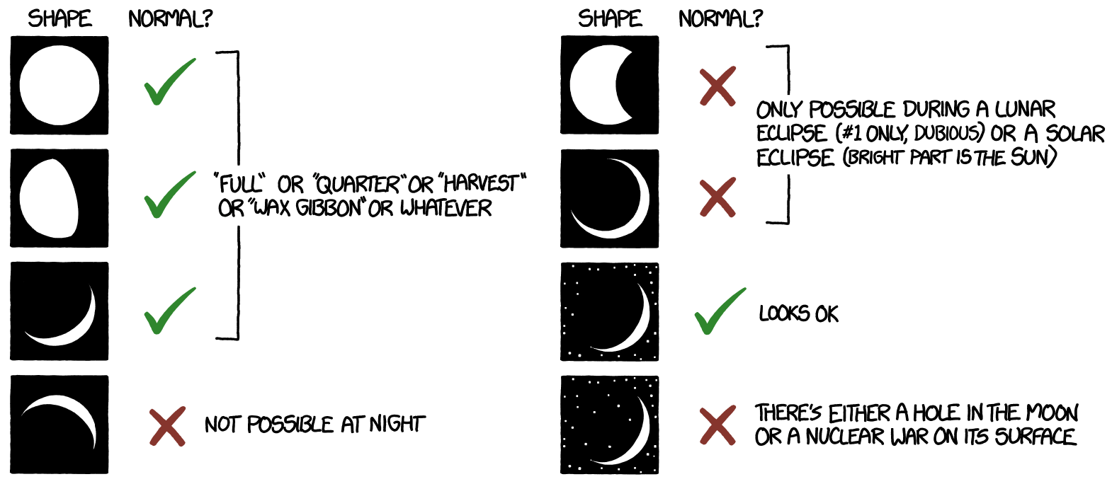
https://xkcd.com/1738/

Slide 5

Stellarium
Stellarium是开源的虚拟天文馆
使用Stellarium
  模拟天文观测
  得知远处的白点是什么
  控制望远镜

Slide 6
安装和扩展
Linux安装
  stellarium
Windows安装
  http://www.stellarium.org/zh_CN/
扩展
  http://stellarium.org/wiki/index.php/首页

Slide 7
控制
方向键 #移动镜头
Control + 上/下
#更改大小
下方菜单中的按钮
左侧菜单用于设置
  你能找到望远镜控制吗
任务
  更改地点（左侧菜单）
  搜索天狼星(F3)
  查看月亮的阴晴圆缺
    关闭地面和大气层
    选中月亮，加快时间
  浏览”脚本”(F2)

Slide 8

Celestia
Celestia是开源的天文模拟器
  可以在星际中穿越
  有各种插件可以下载
使用Celestia
  模拟航天器飞行
  查看各种天体

Slide 9
安装和扩展
Windows安装
  http://www.shatters.net/celestia/
扩展
  http://www.celestiamotherlode.net/
Linux安装
  celestia

Slide 10
移动
A #加速
S #减速
G #飞行到天体
方向键 #镜头旋转
Home #向前移动
End #向后移动
Enter #按名称搜索天体
Shift+方向键 #围绕天体运动
D #运行演示

Slide 11
任务
A #加速
S #减速
G #飞行到天体
Enter #按名称搜索
Shift方向 #绕天体运动
方向 #镜头旋转
Home #向前移动
End #向后移动
用方向键移动到太阳
  用a飞向它（速度不要一开始太快）
飞行到Saturn
查看它的光环
  拉近、调远
  环绕

Slide 12
标签和时间
标签
  O #行星轨道
  P #行星标签
  B #恒星标签
时间
  J #反转
  K / L #减慢/加快
任务
  总览太阳系
  查看行星的运动轨道
  查看SSB和太阳的相对位置
    时间加速

Slide 13
探索星空
菜单栏中的Navigation可以帮你选择天体
  Solar System Browser
    如果没有内容，就飞向太阳然后重新打开
  Star System Browser
    寻找太阳外最亮的恒星和最近的恒星

Slide 14
天体列表
Sirius 天狼星
Algol 大陵五
Procyon 南河三
Polaris 北极星
Antares 心宿二
M31，M32，M110
  仙女座大星系及其伴星系
M108 冲浪板星系
M104 草帽星系
M81 波德星系
M82 雪茄星系

Slide 15
个人收藏的天体
这个不讲
Menkalinan
Ngc 1000
Sirius
Corot-7
Gliese-581
Sagittarius
12 per
12 cap
12 del
12 eri
HIP 54751
HIP 64094
Tres-4
Wasp-12

Slide 16
感谢参加此次活动

